Slide 1
Администрация городского округа Семеновский Нижегородской области
к решению Совета депутатов городского округа Семеновский от 14.12.2021 № 31 « О бюджете городского округа Семеновский Нижегородской области на 2022 год и плановый период 2023 и 2024 годов»

Slide 2
Основа формирования проекта бюджета городского округа
на 2022-2024 годы
Основа формирования проекта бюджета:
Послание Президента Российской Федерации Федеральному собранию Российской Федерации
Муниципальные программы городского округа Семеновский (20 программ)
Основные направления бюджетной и налоговой политики в городском округе Семеновский на 2022 год и на плановый период 2023 и 2024 годов
Указы Президента Российской Федерации от 7 мая 2012 г., от 7 мая 2018 г. № 204 «О национальных целях и стратегических задачах развития Российской Федерации на период до 2030 года»
Прогноз социально-экономического развития городского округа Семеновский на среднесрочный период (на 2022 год и на плановый период 2023 и 2024годов)

Slide 3
Основные направления бюджетной и налоговой политики
городского округа Семеновский на 2022-2024 годы
Основные направления
Обеспечение устойчивости и сбалансированности бюджета городского округа
Формирование реалистичного прогноза по доходам
Обеспечение финансовыми Ресурсами действующих расходных обязательств
Осуществление мер по повышению эффективности использования бюджетных средств
Концентрация финансовых ресурсов на достижения целей и результатов приоритетных проектов городского округа,региональных проектов,направленных на реализацию национальных проектов
Оптимизация и приоритизация инвестиционных проектов
Повышение операционной эффективности бюджетных средств
Повышение качества финансового менеджмента
Повышение эффективности муниципального управления
Поддержание объема дефицита,объема муниципального долга в пределах ограничений,установленных нормами бюджетного законодательства Российской Федерациии
Развитие информационных технологий и интеграции информационных ресурсов в сфере управления финансами
Реализация принципов открытости и прозрачности управления муниципальными финансами

Slide 4
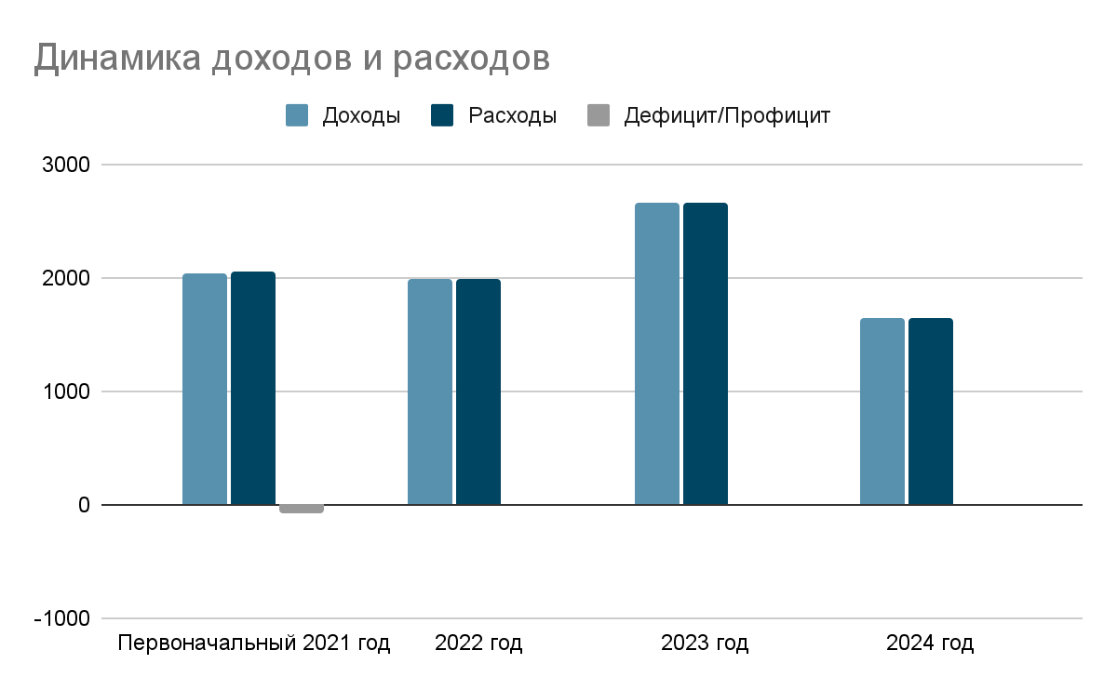
Динамика доходов и расходов бюджета
городского округа Семеновский на 2022-2024 годы, млн. рублей
2 644,8
2 644,8
2 035,4
2 049,2
1 995,0
1 995,0
1 651,3
1 651,3
-13,8

Slide 5
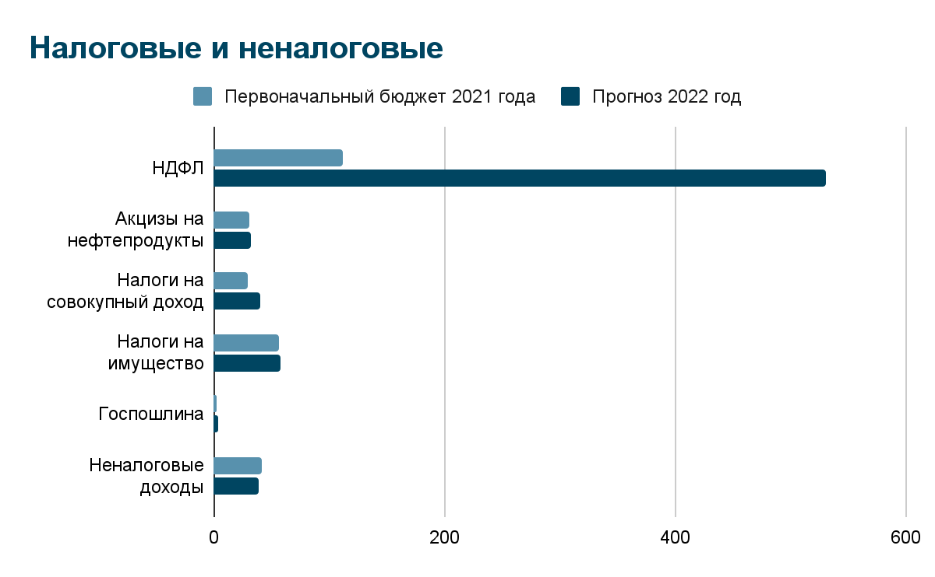
Налоговые и неналоговые доходы бюджета
городского округа Семеновский за 2022-2024 годы, млн. рублей
Всего налоговые и неналоговые доходы на 2022 год прогнозируются в объеме 705,7 млн. рублей
или в 2,6 раз больше к первоначальному бюджету 2021 года
(+430,0 млн. рублей)
112,8
530,7 (+417,9)
31,7
32,0 (+0,3)
29,5
41,5 (+12,0)
56,4
57,8 (+1,4)
3,6
4,2 (+0,6)
41,7
39,5 (-2,2)

Slide 6
Налоговые доходы бюджета городского округа
 |  |  |  |  |  | млн. рублей
№ п/п | Наименование доходов | 2021 год * | 2022 год (прогноз) | Темп роста к 2021 году, % | 2023 год (прогноз) | 2024 год (прогноз)
 | Налоговые доходы: | 234,0 | 666,2 | в 2,8 р. | 497,4 | 524,8
1 | Налог на доходы физических лиц | 112 ,8 | 530,7 | в 4,7 р. | 357,8 | 381,3
2 | Акцизы по подакцизным товарам (продукции), производимым на территории РФ | 31,7 | 32,0 | 101 | 30,4 | 28,7
3 | Налоги на совокупный доход, всего: | 29,5 | 41,5 | 141 | 44,4 | 47,0
- | Налог, взимаемый в связи с применением упрощенной системы налогообложения | 17,8 | 30,8 | 173 | 33,1 | 35,0
- | ЕНВД | 2,3 | 0 | - | 0 | 0
- | Единый сельскохозяйственный налог | 1,2 | 3,1 | в 2,6 р. | 3,1 | 3,2
- | Налог в виде стоимости патента | 8,2 | 7,6 | 93 | 8,2 | 8,8
4 | Налоги на имущество, всего: | 56,4 | 57,8 | 103 | 60,5 | 63,3
- | Налог на имущество физических лиц | 17,0 | 18,0 | 106 | 19,8 | 21,8
- | Земельный налог | 39,4 | 39,8 | 101 | 40,7 | 41,5
5 | Государственная пошлина | 3,6 | 4,2 | 117 | 4,3 | 4,5
* - плановые показатели по доходам 2021 года приведены по первоначальному бюджету в соответствии с решением Совета депутатов городского округа Семеновский от 10.12.2020г. №57 «О бюджете городского округа Семеновский на 2021г. и на плановый период 2022 и 2023 годов»

Slide 7
Неналоговые доходы бюджета городского округа
 |  |  |  |  |  | млн. рублей
№ п/п | Наименование доходов | 2021 год * | 2022 год (прогноз) | Темп роста к 2021 году, % | 2023 год (прогноз) | 2024 год (прогноз)
 | Неналоговые доходы: | 41,7 | 39,5 | 95 | 39,5 | 39,7
1 | Доходы от использования имущества, находящегося в муниципальной собственности, всего: | 27,5 | 25,3 | 92 | 26,3 | 27,3
- | доходы от аренды земли | 11,5 | 12,1 | 105 | 12,6 | 13,1
- | доходы от аренды имущества | 14,7 | 12,0 | 82 | 12,5 | 13,0
- | прочие поступления от использования имущества | 1,3 | 1,2 | 92 | 1,2 | 1,2
2 | Плата за негативное воздействие на окружающую среду | 0,8 | 0,5 | 63 | 0,5 | 0,5
3 | Доходы от оказания платных услуг | 2,2 | 0,9 | 41 | 0,9 | 1,0
4 | Доходы от продажи материальных и нематериальных активов, всего: | 10,3 | 11,1 | 108 | 10,0 | 9,0
- | доходы от продажи земли | 5,0 | 7,0 | 140 | 6,3 | 5,7
- | плата за увеличение площади земельных участков | 2,3 | 1,6 | 70 | 1,4 | 1,3
- | доходы от приватизации имущества | 3,0 | 2,5 | 83 | 2,3 | 2,0
5 | Штрафные санкции | 0,9 | 1,7 | 189 | 1,8 | 1,9
* - плановые показатели по доходам 2021 года приведены по первоначальному бюджету в соответствии с решением Совета депутатов городского округа Семеновский от 10.12.2020г. №57 «О бюджете городского округа Семеновский на 2021г. и на плановый период 2022 и 2023 годов»

Slide 8
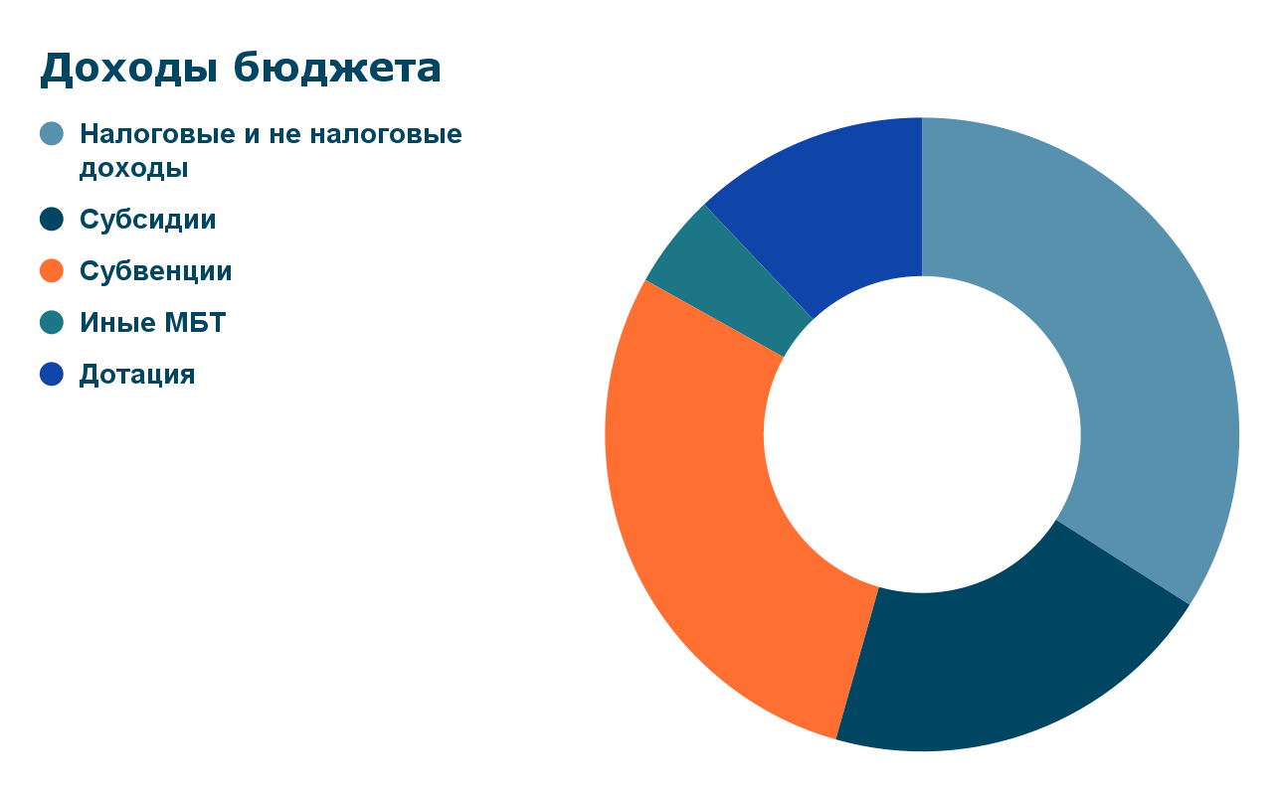
Доходы бюджета
городского округа Семеновский на 2022 год, млн. рублей
250,6 млн. рублей
705,7 млн. рублей
21,4 млн. рублей
ВСЕГО доходы 2022 год 1 995,0 млн. рублей
Всего безвозмездные поступления
1 289,3 млн. рублей
595,9 млн. рублей
422,4 млн. рублей

Slide 9
Межбюджетные трансферты – основной вид безвозмездных перечислений
Дотации
(от лат. «Dotatio» – дар, пожертвование)
Предоставляются без определения
конкретной цели их использования
Субвенции
(от лат. «Subvenire» – приходить на помощь)
Предоставляются на финансирование «переданных»
другим публично-правовым образованиям полномочий
Субсидии
(от лат. «Subsidium» – поддержка)
Предоставляются на условиях долевого финансирования
расходов других бюджетов
Иные межбюджетные
трансферты
(от лат. «Transferro» – перемещаю, переношу)
Предоставляются как финансовая помощь бюджета
вышестоящего уровня нижестоящему

Slide 10
Прогноз безвозмездных поступлений в бюджет городского округа
 |  |  |  | млн. рублей
Наименование | 2021 год * | 2022 год | 2023 год | 2024 год
Дотации | 496,7 | 250,6 | 397,3 | 408,1
Субсидии | 658,7 | 422,4 | 1 113,0 | 81,9
Субвенции | 534,3 | 594,9 | 596,7 | 595,4
Иные межбюджетные трансферты | 70,0 | 21,4 | 0,9 | 1,4
ИТОГО: | 1 759,7 | 1 289,3 | 2 107,9 | 1 086,8
* - плановые показатели по доходам 2021 года приведены по первоначальному бюджету в соответствии с решением Совета депутатов городского округа Семеновский от 10.12.2020г. №57 «О бюджете городского округа Семеновский на 2021г. И на плановый период 2022 и 2023 годов»

Slide 11
Основные принципы к формированию расходов бюджета
городского округа Семеновский
1
Расходы на оплату труда рассчитаны:
- фонд заработной платы «указных» категорий работников на 2022 год рассчитан с учетом
прогноза среднемесячного дохода от трудовой деятельности на уровне 38 420 рублей
- фонд заработной платы «прочих» категорий работников рассчитан с учетом индексации
заработной платы на 3 % с 1 октября 2021 года
Расходы на оплату коммунальных услуг, арендную плату и содержание помещений
(в части возмещения коммунальных расходов) на 2022 год
рассчитаны от уровня первоначального
бюджета 2021 года, с учетом индексации на 4%, исходя из среднегодового роста тарифов на 2022 год
2
3
Расходы прогнозного плана капитального строительства по городскому округу Семеновский
4
Расходы на реализацию проекта инициативного бюджетирования «Вам решать!»

Slide 12
Всего расходы городского округа на 2022 год предусмотрены в сумме – 1 995,0 тыс. рублей
Прочие расходы – расходы на средства массовой информации

Slide 13
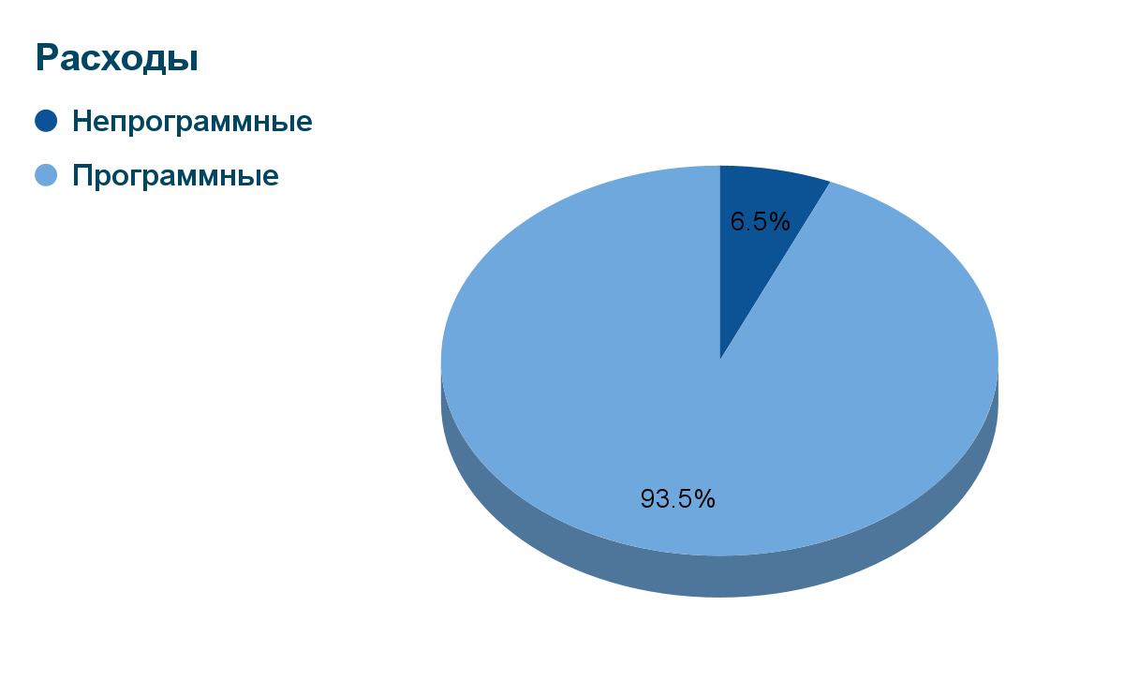
Программные и непрограммные расходы бюджета городского округа
на 2022 год
Всего расходы 2022 год предусмотрены в сумме 1 995,0 млн. рублей
128,1 млн рублей
1 866,9 млн. рублей

Slide 14
Основные муниципальные программы
На реализацию 20 муниципальных программ на 2022 год предусмотрено 1 866,9 млн. рублей
873 984,3
"Развитие образования городского округа Семеновский на 2018-2023 годы"
"Развитие культуры городского округа Семеновский на 2018-2023 годы "
"Развитие физической культуры, спорта и молодежной политики и патриотического воспитания молодежи в городском округе Семеновский на 2018-2023 годы"
"Развитие агропромышленного комплекса городского округа Семеновский Нижегородской области" на 2015-2023 годы
"Комплексное благоустройство и развитие транспортной инфраструктуры городского округа Семеновский Нижегородской области на 2018-2023 годы"
"Развитие и строительство социальной и инженерной инфраструктуры на территории городского округа Семеновский на 2021-2023 годы
"Формирование современной городской среды на территории городского округа Семеновский на 2018-2024 годы"
"Переселение граждан из аварийного жилищного фонда на территории городского округа Семеновский Нижегородской области на 2020 - 2025 годы"
190 603,3
81 285,5
50 050,9
137 606,8
331 655,1
29 629,5
53 395,0

Slide 15
Перечень проектов «Вам решать»
Перечень инициативных проектов в рамках проекта инициативного бюджетирования «Вам решать!» на 2022г.
№ п/п | Наименование проекта | Стоимость, руб. | Местный бюджет, руб. | Областной бюджет, руб.* | Инициативный платеж, руб.*
1 | Ремонт асфальтобетонного покрытия дороги д. Большая Погорелка г. о. Семеновский Нижегородской области | 4 352 000,40 | 1 306 000,00 | 3 000 000,00 | 46 000,40
2 | Ремонт асфальтобетонного покрытия дороги по ул. Пушкина в с. Ильино-Заборское г. о. Семеновский Нижегородской области | 2 040 318,00 | 612 095,40 | 1 405 779,10 | 22 443,50
3 | Устройство асфальтобетонного покрытия дороги по ул.Медведева в с.Ильино-Заборское городского округа Семеновский Нижегородской области | 1 626 348,00 | 487 904,40 | 1 120 553,80 | 17 889,80
4 | Ремонт дорожного покрытия ул.Лесная д.Медведево | 578 467,20 | 115 693,44 | 396 663,00 | 66 110,76
5 | Ремонт автомобильной дороги местного значения ул.Школьная, ул.Центральная, д.Полом, г.о.Семеновский, Нижегородской области | 3 009 927,67 | 902 980,00 | 2 076 847,67 | 30 100,00
6 | Ремонт автомобильной дороги местного значения д.Фундриково, г.о.Семеновский, Нижегородской обл. | 1 158 421,20 | 347 530,00 | 799 301,20 | 11 590,00
7 | Ремонт асфальтобетонного покрытия части дороги по улице Колхозной в д. Малое Зиновьево от дома № 41 до дома № 104 с выездом на автодорогу Семенов-Ковернино г.о.Семеновский Нижегородской области | 4 210 043,00 | 1 136 712,00 | 2 989 130,00 | 84 201,00
8 | Ремонт асфальтобетонного покрытия ул. Средняя, ул. Полевая д. Медведево г. о. Семеновский Нижегородской области | 3 790 482,00 | 1 137 145,00 | 2 603 337,00 | 50 000,00
9 | Ремонт асфальтобетонного покрытия дороги — подъезда к д. Поломное от автотрассы Семенов-И-Заборское г. о. Семеновский Нижегородской области | 3 680 607,60 | 1 104 182,28 | 2 502 813,17 | 73 612,15
10 | Ремонт автомобильной дороги по ул. Юбилейная (от дома № 1 до дома № 34) и подъезда к ней, д. Пафнутово г. о. Семеновский Нижегородской области | 2 383 251,60 | 714 975,48 | 1 620 611,09 | 47 665,03
11 | Ремонт дороги по ул. Лесная в р. п. Сухобезводное г. о. Семеновский Нижегородской области | 4 725 571,00 | 1 625 571,00 | 3 000 000,00 | 100 000,00
12 | Ремонт дорог ул. Центральная, ул.1 Мая в п. ст. Тарасиха, г. Семенов, Нижегородской области | 4 599 654,00 | 1 500 000,00 | 3 000 000,00 | 99 654,00
13 | Ремонт асфальтобетонного покрытия автомобильной дороги с. Светлое, ул. Полевая, городской округ Семеновский Нижегородской области | 3 962 756,40 | 1 188 856,40 | 2 733 900,00 | 40 000,00
14 | Ремонт водопроводной сети д. Зименки г. о. Семеновский Нижегородской области | 4 459 408,80 | 1 337 822,64 | 3 000 000,00 | 121 586,16
15 | Ремонт автодороги д. Беласовка, ул. Верхняя, г. о. Семеновский, Нижегородской области | 3 097 078,40 | 991 385,08 | 2 060 222,15 | 45 471,17
16 | Проект наружных сетей водоотведения от малоэтажных жилых домов по адресу: Нижегородская обл., г. Семенов, ул. Б. Корнилова, д.35, 37, 38, 39(1-2), 40(1-2), 41, 42, 43, 44, 45, 46, 47(1-2), 50, ул. Мира, д.12а, 14, 15а, 16, 19, 21, 23, 29, ул. Урицкого, д.45 | 4 201 585,20 | 1 100 000,00 | 3 000 000,00 | 101 585,20
 | Всего | 51 875 920,47 | 15 608 853,12 | 35 309 158,18 | 957 909,17
* - средства областного бюджета и инициативные платежи будут уточнены в течении 2022 года

Slide 16
Бюджет развития городского округа на 2022 год – 444 605,2 тыс. рублей
Наименование | Всего | Федеральный бюджет | Областной бюджет | Бюджет округа
Газификация | 9 355,9 | - | 777,5 | 8 578,4
Водоснабжение и канализация | 20 942,5 | - | - | 20 942,5
Жилищное хозяйство | 8 395,0 | - | - | 8 395,0
Благоустройство | 29 629,5 | 12 591,2 | 12 364,4 | 4 673,9
Дорожное хозяйство | 14 280,0 | - | - | 14 280,0
Другие вопросы в области ЖКХ | 47 697,2 | - | 40 566,3 | 7 130,9
Очистка сточных вод | 221 144,7 | 212 298,9 | 7 076,6 | 1 769,2
Образование | 69 344,7 | - | 51 977,5 | 17 367,2
Культура | 23 815,0 | 17 600,0 | 2 400,0 | 3 815,0
Физическая культура и спорт | 0,7 | - | - | 0,7
ИТОГО | 444 605,2 | 242 490,1 | 115 162,3 | 86 952,8

Slide 17
Муниципальная программа
«Развитие образования городского округа Семеновский на 2018 – 2023 годы»
760,5 млн.рублей
Развитие общего образования
31,3 млн.рублей
Развитие дополнительного образования и воспитания детей и молодежи
Расходы на образование в расчете на одного жителя городского округа –
18 911 рублей
Целевая группа программы: Дети дошкольного возраста 2 378 человек Учащиеся образовательных организаций 4599 человек Учащиеся организаций дополнительного образования детей 1000 человек
874,0
млн.рублей расходы на выполнение программы в 2022 году
874,0
млн.рублей расходы на выполнение программы в 2022 году
20,0 млн.рублей
Ресурсное обеспечение сферы образования в городском округе Семеновский
1,0 млн.рублей
Развитие системы оценки качества образования и информационной прозрачности системы образования
61,2 млн.рублей
Обеспечение реализации муниципальной программы
874,0
875,6
869,5
2022
2023
2024

Slide 18
Капитальный ремонт образовательных организаций в рамках государственной программы Нижегородской области
01
Ремонт фасада в МБДОУ детский сад №6 «Солнышко» - 3,0 млн.рублей
Ремонт кровли в МБОУ «Школа № 3» - 4,3 млн.рублей
7,3 млн.руб.
в 2022 году
02
9,9 млн.руб.
в 2023 году
Ремонт внутренних помещений в МБДОУ детский сад №2 «Теремок» - 4,6 млн.рублей
Ремонт кровли в МБОУ «Беласовская основная школа» - 5,3 млн.рублей
03
Ремонт внутренних помещений в МБДОУ детский сад №2 «Теремок» - 4,6 млн. рублей
Ремонт кровли в МБОУ «Шалдежская основная школа» - 4,6 млн.рублей
9,2 млн.руб.
в 2024 году
Капитальный ремонт образовательных организаций за счет средств городского округа
04
Ремонт кровли в МБДОУ детский сад №6 «Солнышко» - 2,0 млн.рублей
2,0 млн.руб.
в 2022 году

Slide 19
Организация бесплатного горячего питания обучающихся в начальной школе
Организация бесплатного горячего питания обучающихся, получающих начальное общее образование в муниципальных образовательных организациях
Федеральный бюджет
2022 год – 15,6 млн. рублей
2023 год – 15,4 млн. рублей
2024 год – 15,9 млн. рублей
Областной бюджет
2022 год – 4,9 млн. рублей
2023 год – 4,9 млн. рублей
2024 год – 5,0 млн. рублей
2022 год – 23,2 млн. рублей
2023 год – 23,0 млн. рублей
2024 год – 23,7 млн. рублей
Местный бюджет
2022 год – 2,7 млн. рублей
2023 год – 2,7 млн. рублей
2024 год – 2,8 млн. рублей
Дополнительное финансовое обеспечение мероприятий по организации бесплатного горячего питания обучающихся, получающих начальное общее образование в муниципальных образовательных организациях
Областной бюджет
2022 год – 6,2 млн. рублей
2023 год – 6,1 млн. рублей
2024 год – 6,3 млн. рублей
2022 год – 7,2 млн. рублей
2023 год – 7,1 млн. рублей
2024 год – 7,3 млн. рублей
Местный бюджет
2022 год – 1,0 млн. рублей
2023 год – 1,0 млн. рублей
2024 год – 1,0 млн. рублей

Slide 20
Национальный проект «Образование»
Федеральный проект
«Современная школа»:
Создание центров образования цифрового и гуманитарного профилей «Точка роста»
2022 год – 7,5 млн.рублей
2023 год – 3,0 млн. рублей
2024 год – 4,5 млн.рублей
Федеральный проект
«Цифровая образовательная среда»:
Создание центров цифрового
образования
2022 год – 1,2 млн.рублей
2023 год – 0,0 млн.рублей
2024 год – 0,0 млн.рублей

Slide 21
Персонифицированное финансирование дополнительного образования детей
Механизм персонифицированного финансирования
МБУ ДОД «Центр детского творчества»
2022 год – 8,0 млн.рублей
2023 год – 8,4 млн.рублей
2024 год – 9,0 млн.рублей
МБУ «Физкультурно-оздоровительный комплекс
г.Семенов Нижегородской области»
2022 год – 7,4 млн.рублей
2023 год – 8,2 млн.рублей
2024 год – 8,8 млн.рублей
Регистрация в личном кабинете «Навигатора дополнительного образования»
Ребенок – обладатель сертификата
Выбор конкретной программы из «Навигатора дополнительного образования»

Slide 22
Муниципальная программа
"Развитие агро-промышленного комп-лекса городского округа Семеновский Нижегородской области" на 2015-2023 годы
50,0 млн. рублей расходы на выполнение программы в 2022 году
3,8 млн. рублей
возмещение части затрат на приобретение оборудования и техники
Развитие производства продукции растениеводства
2,9 млн. рублей
(1,1 местный бюджет)
Развитие производства продукции животноводства
33,0 млн. рублей
Обеспечение прироста продукции собственного производства
4,6 млн. рублей
46,2 млн. рублей
Развитие сельского хозяйства городского округа Семеновский
1,9 млн. рублей
Возмещение части затрат на уплату процентов по инвестиционным кредитам (займам) в АПК
50,7
3,8 млн.рублей
Обеспечение реализации муниципальной программы
50,0
50,5
2024
2022
2023

Slide 23
Поддержка сельхозпроизводителей округа
Год | За счет средств федерального бюджета | За счет средств областного бюджета | За счет средств бюджета городского округа | Всего
2013 | 10,2 | 25,3 | 3,0 | 38,5
2014 | 8,8 | 31,0 | 2,5 | 42,3
2015 | 10,1 | 8,9 | 2,6 | 21,6
2016 | 10,1 | 7,2 | 3,8 | 21,1
2017 | 7,4 | 10,2 | 1,1 | 18,7
2018 | 4,2 | 8,7 | 1,1 | 14,0
2019 | 10,4 | 15,3 | 1,1 | 26,8
2020 | 12,3 | 21,1 | 1,1 | 34,5
2021 | 11,7 | 24,0 | 1,1 | 36,8
2022 | 13,4 | 31,7 | 1,1 | 46,2
2023 | 13,3 | 32,5 | 1,1 | 46,9
2024 | 13,1 | 32,5 | 1,1 | 46,7

Slide 24
Муниципальная программа
«Развитие культуры городского округа Семеновский на 2018 – 2023 годы»
190,6 млн.рублей расходы на выполнение программы в 2022 году
18,3 млн. рублей
Развитие музейного дела
32,7 млн.рублей
Обеспечение реализации муниципальной программы
62,7 млн.рублей
Организация досуга
Расходы на культуру в расчете на одного жителя городского округа –
4 124 рублей
27,3 млн. рублей
Библиотечное дело
25,8 млн.рублей
Дополнительное образование в сфере культуры
Создание модельной библиотеки в целях реализации национального проекта «Культура»
-10,0 млн. рублей
Кап. ремонт здания Центральной библиотеки и Центральной детской библиотеки
(доля местного бюджета – 3,3 млн. рублей)
190,6
166,8
166,8
Капитальный ремонт дома культуры д. Малое - Зиновьево на 2022 год
-10,5 млн. рублей
Доля местного бюджета -0,5 млн. рублей
2022
2023
2024

Slide 25
Муниципальная программа
«Формирование современной городской среды на территории городского округа Семеновский на 2018-2024 годы»
Благоустройство общественных территорий городского округа Семеновский
29,6 млн. рублей
Национальный проект
«Жилье и городская среда»
«Благоустройство и озеленение территории Нижегородская область
г. Семенов, д. Беласовка, ул. Мичуринская» 14,8 млн. рублей
(1,7 млн. руб. доля местного бюджета)
Проведение работ по благоустройству общественных территорий
14,8 млн. рублей
29,2
млн. руб.
29,6
млн. руб.
30,6
млн. руб.
Целевая группа программы:
Жители городского округа Семеновский
2024
2022
2023

Slide 26
Муниципальная программа
«Комплексное благоустройство и развитие транспортной инфраструктуры городского округа Семеновский Нижегородской области на 2018-2023 годы »
56,0 млн.рублей
Развитие транспортной инфраструктуры городского округа Семеновский
43,9 млн.рублей
Ремонт и Содержание объектов благоустройства
30,2 млн.рублей
Содержание сетей уличного освещения городского округа Семеновский
42,8
млн.рублей
Содержание автомобильных дорог
13,2
млн. рублей
Ремонт дорог в рамках проекта « Вам решать»
137,6
млн. руб.
129
млн. руб.
125,8
млн. руб.
7,5 млн.рублей
Содержание и обеспечение деятельности учреждения
2023
2022
2024

Slide 27
Муниципальная программа
«Развитие и строительство социальной и инженерной инфраструктуры на территории городского округа Семеновский на 2021-2023 годы»
Строительство и ремонты объектов коммунальной инфраструктуры (газопроводы)
) 9,4 млн. рублей
Комплексное развитие территорий
36,6 млн. рублей
50 млн.рублей
Строительство новой школы
Строительство и ремонты объектов коммунальной инфраструктуры
(инженерные сети)
5,5 млн. рублей
331,7 млн. рублей расходы на выполнение программы в 2022 году
Национальный проект «Экология»
Сокращение доли загрязненных сточных вод
221,1 млн. рублей
Расходы на реализацию проекта инициативного бюджетирования «Вам решать!»
(Проект наружных сетей водоотведения ) 1,1 млн. рублей
1 074,9
млн. руб.
331,7
млн. руб.
45,3
млн. руб.
6,4 млн.рублей
Содержание и обеспечение деятельности учреждений
2023
2022
2024

Slide 28
Муниципальная программа
«Развитие физической культуры, спорта и молодежной политики и патриотического воспитания молодежи в городском округе Семеновский на 2018 – 2023 годы»
81,3 млн. рублей расходы на выполнение программы в 2022 году
46,1 млн.рублей
Развитие физической культуры и массового спорта
25,5 млн.рублей
Развитие спорта высших достижений и системы подготовки спортивного резерва
4,8 млн.рублей
Развитие молодежной политики
4,9 млн.рублей
Обеспечение реализации муниципальной программы
Целевая группа программы:
Все жители городского округа Семеновский
Расходы на физическую культуру и спорт в расчете на одного жителя городского округа – 1 759 рублей
84,5
81,3
81,3
2023
2022
2024

Slide 29
Муниципальная программа
«Переселение граждан из аварийного жилищного фонда на территории городского округа Семеновский Нижегородской области на 2020 - 2025 годы»
48,4 млн. рублей
Переселение граждан из аварийного жилищного фонда (планируется к переселению 25 квартир)
53,4 млн.рублей
Национальный проект
«Жилье и городская среда»
5,0 млн. рублей
Обеспечение
мероприятий по переселению
граждан из аварийного жилищного
фонда
(улучшение
жилищных условий)

Slide 30
Муниципальная программа
«Информационное общество городского округа Семеновский на 2022-2026 годы»
Средства областного бюджета
1,9 млн. рублей
Оказание частичной финансовой поддержки средствам массовой информации
АНО «Редакция СВ»
2,4 млн. рублей
Средства бюджета городского округа
0,5 млн. рублей
Целевая группа программы:
2,4
млн. руб.
2,4
млн. руб.
2,4
млн. руб.
Жители городского округа Семеновский
2024
2022
2023

Slide 31
Муниципальная программа
«Оказание помощи гражданам, утратившим жилые помещения в результате пожара на территории городского округа Семеновский Нижегородской области»
Оказание помощи гражданам, утратившим жилые помещения в результате пожара на территории городского округа Семеновский в 2022 году
2,0 млн. рублей
2022 г.- 2,0 млн. рублей
средства местного бюджета
2023 г.- 2,0 млн. рублей
средства местного бюджета
Целевая группа программы
Жители городского округа Семеновский
2024 г.- 7,6 млн. рублей
5,6 млн. рублей - средства областного бюджета
2,0 млн. рублей - средства местного бюджета
2,0
млн. руб.
7,6
млн. руб.
2,0
млн. руб.
2024
2022
2023

Slide 32
СОЦИАЛЬНАЯ ПОДДЕРЖКА ГРАЖДАН
В ГОРОДСКОМ ОКРУГЕ СЕМЕНОВСКИЙ НА 2022-2024 ГОДЫ
| 2022 год - 54 484,6 тыс. рублей | 2023 год – 49 493,6 тыс. рублей | 2024 год – 47 400,7 тыс. рублей |
Обеспечение детей-сирот и детей, оставшихся без попечения родителей, лиц из числа детей-сирот и детей,
оставшихся без попечения родителей, жилыми помещениями;
2022 - 16 500,0 тыс. рублей 2023 год - 16 500,0 тыс. рублей 2024 год в - 16 500,0 тыс.рублей Выплаты компенсации части родительской платы за присмотр и уход за ребенком в государственных и муниципальных дошкольных образовательных организациях, частных образовательных организациях, реализующих образовательную программу дошкольного образования, в том числе обеспечение организации выплаты компенсации части родительской платы за счет средств областного бюджета
2022 год – 8 007,8 тыс. рублей 2023 год – 8 007,8 тыс. рублей 2024 год – 8 007,8тыс. рублей. Социальные выплаты молодым семьям на приобретение жилья или строительство индивидуального жилого дома
2022 год – 12 072,3 тыс. рублей 2023 год – 5 857,1 тыс. рублей 2024 год – 5 837,9 тыс. рублей.
Ежемесячная доплата к пенсиям лицам, замещавшим муниципальные должности городского округа
2022 год – 9 800,0 тыс. рублей 2023 год – 9 800,0 тыс. рублей 2024 год – 9 800,0 тыс. Рублей
Выплаты материальной помощи ветеранам ВОВ и многодетным семьям (ремонт жилых помещений в соответствии с п.1.6
постановления Правительства НО от 23.03.2007 № 86)
2022 год – 1 500,0 тыс. рублей 2023 год – 1 500,0 тыс. рублей 2024 год – 1 500,0 тыс. рублей
Обеспечение жильем отдельных категорий граждан, установленных Федеральным законом от 12 января 1995 года № 5-ФЗ
«О ветеранах» РФ и Федеральным законом от 24 ноября 1995 года № 181-ФЗ «О социальной защите инвалидов РФ»
2022 год – 3 119,7 тыс. рублей 2023 год – 4 342,6 тыс. рублей 2024 год – 2 269,0 тыс. рублей
Социальные выплаты малоимущим гражданам городского округа на газификацию жилья
2022 год – 1 300,0 тыс. рублей 2023 год – 1 300,0 тыс. рублей 2024 год – 1 300,0 тыс. рублей

Slide 33
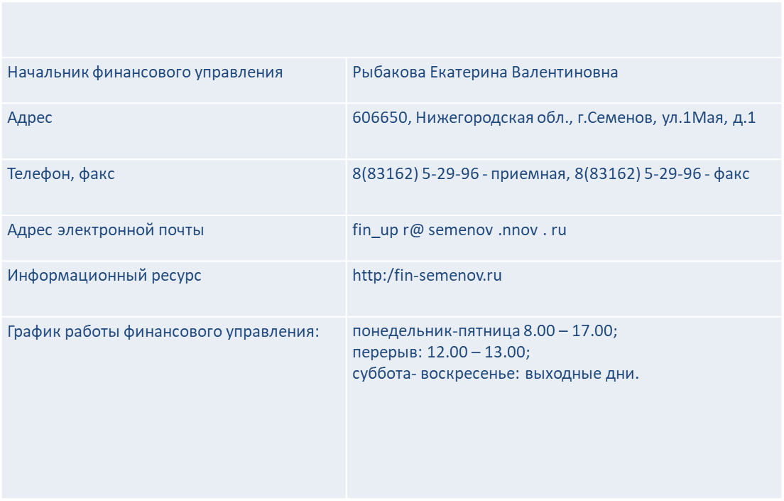
Контактная информация:

Slide 34
Спасибо за внимание!

